Slide 1
ГУК «Барановичская районная
централизованная библиотечная система»
Отдел комплектования, обработки и организации единого фонда
Обзор книжных новинок
Белорусской литературы
1 квартал 2024 года
Литературного издательства «Беларусь»
Новая Мышь, 2024

Slide 2
Подготовила: Толох И. П. - библиотекарь Отдел комплектования, обработки и организации единого фонда
В рубрике «новые поступления в библиотечный фонд» мы знакомим пользователей с новыми поступлениями литературы в систему. Вашему вниманию предлагаем литературу на любой вкус и возраст, для самых маленьких читателей и родителей, для учащихся школ, книги для учебы и для души.
О каждой новинке вы получите всю необходимую информацию: внешний вид издания, аннотацию.
Надеемся, эта информация будет полезна и интересна читателям.

Slide 3
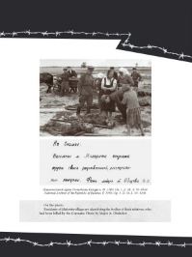
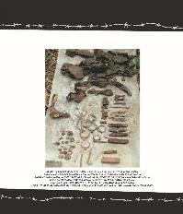
Геноцид белорусского народа.
Карательные операции. Ч. 1
В издании представлены новые и ранее неизвестные широкой общественности материалы о планировании и реализации нацистской Германией политики геноцида белорусского народа путем проведения массовых карательных операций. Приведены доказательства зверских способов расправ нацистов с мирным населением БССР, а также участия в указанных преступлениях украинских, латышских, белорусских и других коллаборационистов.
Издание представляет интерес для широкого круга читателей: должностных лиц государственных органов и организаций, научных и музейных работников, исследователей, преподавателей и учащихся высшего и среднего образования, а также всех тех, кто интересуется историей Беларуси и Великой Отечественной войны.

Slide 4
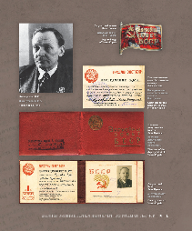
Верховный Совет БССР
первого созыва (1938-1947)
серия «Беларусь помнит: во имя жизни и мира»
Книга посвящена 85-летию со дня создания Верховного Совета БССР и подготовлена сотрудниками Института истории НАН Беларуси.
В издании рассматривается история формирования конституционных основ беларуской государственности в рамках возникновения и деятельности Верховного Совета БССР первого созыва (1938-1947) в мирное довоенное время, в годы Великой Отечественной войны и тяжелые первые послевоенные годы. Книга знакомит читателей с жизнью и деятельностью выдающихся людей, ставших депутатами Верховного Совета.

Slide 5
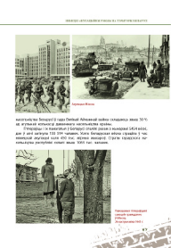
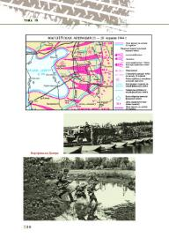
В. І. Ермаловіч
Беларусь у гады Вялікай Айчыннай
вайны (1941— 1945):
пытанні і адказы
У кнізе ў форме пытанняў і адказаў на дакладных гістарычных фактах і матэрыялах разглядаюцца асноўныя падзеі Вялікай Айчыннай вайны, а таксама асаблівасці міжнародных адносін напярэдадні вайны. Выданне падрыхтавана з улікам апошніх дасягненняў гістарычнай навукі.
Для маладых грамадзян Беларусі, іх бацькоў, настаўнікаў і ўсіх тых, хто цікавіцца айчыннай гісторыяй.

Slide 6
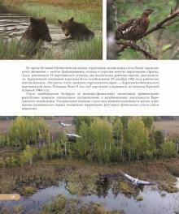
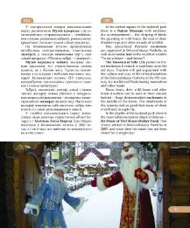
Национальные парки ― жемчужины Беларуси
Книга посвящена особо охраняемым природным территориям Беларуси ― четырем национальным паркам («Беловежская пуща», «Браславские озера», «Нарочанский», «Припятский»), Березинскому биосферному и Полесскому радиационно-экологическому заповедникам, знакомит с историей их образования, с удивительным животным и растительным миром, многие представители которого занесены в Красную книгу Республики Беларусь, рассказывает о туристических достопримечательностях национальных парков и заповедников, доступных для посетителей экскурсиях, маршрутах, экологических тропах, базах отдыха, гостиницах, местах рыбалки и охоты. Издание содержит богатый иллюстративный материал ― уникальные фото, показывающие красоту и неповторимость лесов, лугов, рек, озер и болот, а также разнообразие зверей, птиц, рыб и насекомых, населяющих их.

Slide 7
Капылоў І. Л.
Ялынцава І. У.
Беларуска-рускі слоўнік
Беларуска-рускі слоўнік з’яўляецца практычным дапаможнікам для тых, хто цікавіцца перакладам беларускіх тэкстаў і асобных слоў на рускую мову. Кніга змяшчае звыш 15 000 цяжкіх для перакладу агульнаўжывальных слоў, тэрміналагічных і ўстойлівых выразаў.
Слоўнік адрасуецца вучням сярэдніх агульнаадукацыйных школ, студэнтам вышэйшых навучальных устаноў, а таксама ўсім, хто вывучае беларускую і рускую мовы і цікавіцца пытаннямі перакладу.

Slide 8
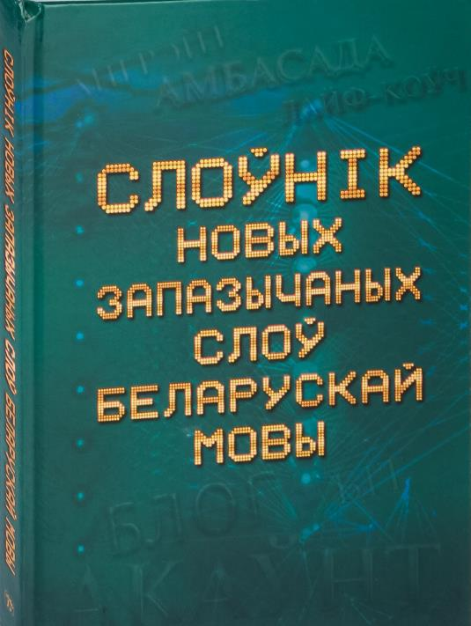
Слоўнік новых
запазычаных слоў
беларускай мовы
У слоўніку прадстаўлена запазычаная лексіка, якая з'явілася ў беларускай мове ў пачатку ХХІ ст. і актыўна выкарыстоўваецца СМІ. У некаторых выпадках фіксуюцца словы, якія былі запазычаны ў больш ранні перыяд (у канцы ХХ ст.), зафіксаваны ў слоўніках новых слоў беларускай мовы, але не згубілі адценне навізны ў наш час.
Адрасуецца выкладчыкам, студэнтам, настаўнікам, работнікам друку, радыё і тэлебачання, перакладчыкам, а таксама ўсім тым, хто цікавіцца беларускай мовай.

Slide 9
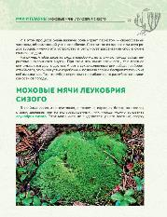
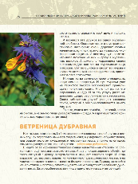
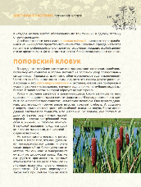
А. С. Бернацкий
Загадочный мир
белорусской природы.
Тайная жизнь растений
Серия «Белорусская детская энциклопедия»
Книга позволит совершить увлекательное путешествие в загадочный мир растений Беларуси. Издание знакомит как с широко распространёнными, так и очень редкими представителями флоры нашей страны. Читатель узнает о строении растений, местах их произрастания, их необычных свойствах, откуда произошли названия растений, какие с ними связаны мифы и легенды и о многом другом.
Издание рассчитано на детей среднего и старшего школьного возраста, а также всех, кто интересуется растениями нашей страны.
Для среднего и старшего школьного возраста.

Slide 10
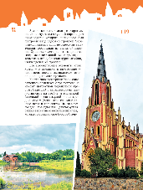
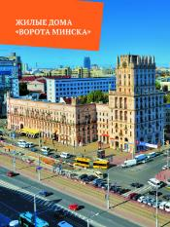
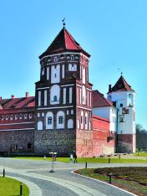
Чудеса белорусской
архитектуры
серия «Белорусская детская энциклопедия»
Эта книга поможет школьникам познакомиться с главными, выдающимися сокровищами архитектуры Беларуси, вызывающими чувство гордости за свою страну, в числе которых уникальные современные здания и архитектурные объекты, а также старинные замки, крепости, храмы. Возможно, издание подскажет, какой новый объект выбрать для посещения с родителями в ближайшие выходные дни или каникулы. Значение незнакомых архитектурных терминов можно найти в словаре, представленном в конце книги.
Для детей среднего и старшего школьного возраста.

Slide 11
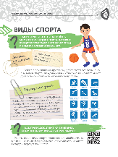
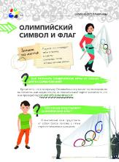
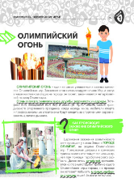
Школа юного олимпийца
Детям о спорте
серия «Белорусская детская энциклопедия»
Книга позволит совершить увлекательное путешествие в мир олимпийского движения. На страницах издания читатель познакомится с историей Олимпийских игр от Древней Греции до наших дней. Узнает, как зародились и проводились Олимпийские игры древности, проследит историю их возрождения, познакомится с современными церемониями и атрибутами Олимпийских игр и узнает много интересного об олимпийской истории нашей страны и триумфах белорусских спортсменов.
Для среднего и старшего школьного возраста.

Slide 12
Н.С. Бучынская
«Лета з цмокам Цвыркуном»
казкі
«Гіпермаркет у падарунак» — гісторыя з мноствам загадак. Колькі цацак трэба для шчасця? Ці ўсіх цемра пужае? Хто грызе капусту на крамных паліцах? Чым лячыць жэлацінавага чарвячка? Алежка разгадаў гэтыя загадкі, перажыўшы незвычайную прыгоду
ў людным гіпермаркеце.
«Лета з цмокам Цвыркуном» — расказ пра эксперымент з «выжываннем у дзікіх умовах». Каго можна сустрэць у пячоры? Хто малюе наскальныя малюнкі? Ці ўмее цмок чытаць? Чым харчуецца? Дзе хавае скарбы? Цс-с-с... Таямніцу ён наўрад ці раскрые. Затое навучыць Стася пацешнаму ўменню і зладзіць фаер-шоу.
Чытайце і ўбачыце: прыгоды паўсюль падпільноўваюць ахвотных і дораць ім нечаканыя знаёмствы.
Для малодшага школьнага ўзросту

Slide 13
Спасибо
за
внимание!
Телефоны для более подробного уточнения : Отдел обслуживания: 64-25-66(взрослое отделения) 64-25-63 (детское отделение) 46-19-42; 40-28-09 (отдел комплектования) На сайте http://rcbs-bar.by/ размещён электронный каталог

